Slide 1



Alquipiso
Grupo 3.8

Slide 2
Índice
Análisis del proyecto
Objetivos planteados y alcanzados
Riesgos planificados y acontecidos
Resumen de incidencias importantes
Criterios de éxito alcanzados
Aceptación de resultados por el cliente
Valoración de la tecnología utilizada
Valoración del desempeño de los equipos de trabajo
Desviaciones en la línea base de costes
Análisis de resultados​
Calidad de los resultados​
Criterios de aceptación cumplidos​
Resumen de lecciones aprendidas​
Conclusiones

Slide 3
Objetivos planteados y alcanzados
Desarrollar una plataforma web para gestionar alquileres, con funciones de búsqueda de inmuebles, reservas, contratos y notificaciones.
Mejorar la experiencia del usuario con un diseño intuitivo, tiempos de carga rápidos y navegación optimizada para dispositivos móviles.
Asegurar la escalabilidad del sistema para futuras funciones, como la compraventa de inmuebles y mensajería interna, sin afectar el rendimiento.
Integrar la plataforma con sistemas externos como pagos y bases de datos para una gestión eficiente.
Garantizar que la plataforma sea fácilmente actualizable sin necesidad de rediseñarla por completo.
Formar al personal de la inmobiliaria para que todo el equipo esté capacitado antes del lanzamiento mediante los manuales de usuario.

Slide 4
Riesgos planificados y acontecidos
Fallos en el software: Ocurrieron algunos bugs críticos en la fase de pruebas, pero se resolvieron sin retrasos significativos.
Fallos en el hardware: No se registraron incidentes de hardware. La infraestructura en la nube respondió adecuadamente.
Abandono de miembros del equipo de desarrollo: Ningún miembro del equipo ha abandonado el proyecto.
El proyecto sale de presupuesto: No se ha salido del presupuesto establecido
El equipo no puede preparar el entorno de desarrollo: Hubo un retraso inicial por configuraciones no documentadas, pero se resolvió rápidamente mediante colaboración del equipo.

Slide 5
Resumen de incidencias importantes
INCIDENCIA | SOLUCIÓN
Problemas de conexión con la base de datos PostgreSQL | Cambio de PostgreSQL a SQLite3
Problemas al redimensionar las imágenes de los apartamentos (eran demasiado grandes) | Aplicando bootstrap para una mejor resolución de imágenes
Hemos tenido varios problemas al desplegar la aplicación, problemas con la base de datos | Se consiguió arreglar mediante la documentación de PythonAnyWhere

Slide 6
Criterios de éxito alcanzados ✅🟠❌
Producto entregado y aceptado en el tiempo establecido ✅
Documentación entregada en el tiempo establecido✅
Manual de usuario entregada ✅
Satisfacción del cliente con el producto final ✅
Coste ajustado al acordado con el cliente ✅

Slide 7
Aceptación de resultados por el cliente
Tras las revisiones realizadas con el cliente y el patrocinador a lo largo del proyecto mediante diferentes reuniones, este ha expresado su conformidad con los resultados obtenidos.
Cumplimiento de Requisitos: Todos los requerimientos especificados en el inicio del proyecto han sido satisfechos.
Satisfacción del Cliente con respecto los entregables: Los entregables serán aceptados mediante la validación por parte del cliente y los usuarios.
Cada fase del proyecto ha sido revisada a través de pruebas para garantizar que cumplen con los requisitos acordados.
Entrega Final Aprobada: Se ha confirmado la aceptación oficial del producto, validando la calidad y funcionalidad entregadas.

Slide 8


Valoración de la tecnología utilizada
MS Project
Ventajas: Gestión eficiente del cronograma y recursos.
Inconvenientes: Complejidad inicial para usuarios no familiarizados.
Django
Ventajas: Framework robusto, seguro y rápido para el desarrollo web.
Inconvenientes: Curva de aprendizaje moderada.

Slide 9


Valoración de la tecnología utilizada
SQLite3
Ventajas: Ligero y fácil de configurar para proyectos pequeños.
Inconvenientes: No hemos tenido ninguno.
PythonAnywhere
Ventajas: Despliegue funcional y accesible para pequeños proyectos.
Inconvenientes: Restricciones en el plan gratuito y retrasos en el despliegue por ser nuestra primera vez usándolo.

Slide 10


Valoración de la tecnología utilizada
Stripe
Ventajas: Correcta funcionalidad.
Inconvenientes: Algunos problemas en la integración.
Docker
Ventajas: Entornos consistentes y fácil portabilidad.
Inconvenientes: Requiere conocimientos previos para configuraciones avanzadas.

Slide 11
Valoración del desempeño de los equipos de trabajo
Colaboración y Comunicación:
Los equipos mostraron un alto nivel de colaboración y fluidez en la comunicación, lo que facilitó la resolución de problemas y el cumplimiento de los plazos.
Cumplimiento de Tareas:
Las entregas parciales se realizaron en tiempo y forma, manteniendo una buena organización en las diferentes fases del proyecto.
Adaptación a Cambios:
Los equipos se adaptaron eficazmente a los imprevistos, como el retraso a causa de fallos, demostrando flexibilidad y capacidad de respuesta.
Uso de Herramientas:
El uso de tecnologías como MS Project, Docker y PythonAnywhere fue bien gestionado, maximizando la eficiencia y minimizando los errores.

Slide 12
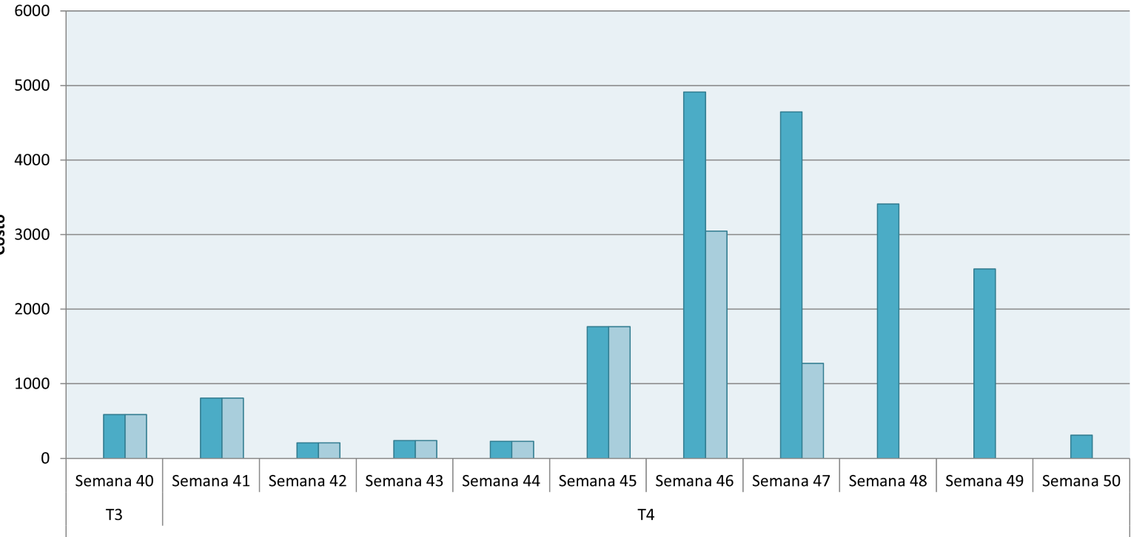
Desviaciones en la línea base de costes
Primera iteración:
Hay avances en el cronograma: desarrollo de la interfaz de usuario
Algunas tareas sin completar: Implementación de funcionalidades principales
Posicionamiento en el cuadrante:
1,45 - Bajo de presupuesto
1,31 - Adelantado en el cronograma
Cambios en la siguiente iteración:
Revisar bien lo que ya se hizo para asegurarse de que todo esté funcionando como debe, sobre todo al inicio.
Total estimado: 19.720 € + IVA ​
Total real: 7.978,40 €

Slide 13
Desviaciones en la línea base de costes
Segunda iteración:
Hay avances en el cronograma: Implementación de Funcionalidades Principales
Algunas tareas sin completar: Sistemas de Seguridad y Notificaciones y Comunicación Interna
Posicionamiento en el cuadrante:
1,08 - Bajo de presupuesto
1,06 - Adelantado en cronograma
Cambios en la siguiente iteración:
Se puede usar el tiempo y dinero sobrantes para agregar mejoras, mientras se mantiene un ritmo equilibrado.
Total estimado: 19.720 € + IVA ​
Total real: 12.012,37 €

Slide 14
Desviaciones en la línea base de costes
Tercera iteración:
Hay avances en el cronograma: Implementación del Notificaciones y Comunicación Interna
Algunas tareas sin completar: Integración de Sistemas de Seguridad y Pruebas Exhaustivas
Posicionamiento en el cuadrante:
1,10 - Bajo de presupuesto
1,026 - Adelantado en cronograma
Total estimado: 19.720 € + IVA ​
Total real: 14.160,81 €

Slide 15
Calidad de los resultados
Pruebas Exhaustivas:
Se realizaron múltiples pruebas funcionales, de integración y de usuario para garantizar que el sistema cumpliera con los requisitos establecidos.
Corrección de Errores:
Todos los errores identificados durante las pruebas fueron solucionados antes de la entrega final.
Validación por el Cliente:
El cliente verificó y aprobó los resultados, confirmando que el sistema funciona de acuerdo con sus expectativas.
Documentación Completa:
Se entregó una documentación clara y detallada para facilitar el mantenimiento y futuras ampliaciones del sistema.

Slide 16

Criterios de aceptación cumplidos
Producto entregado en el tiempo establecido.
Documentación entregada correctamente.
Validación de los requisitos de cada entregable.
Correcto seguimiento de la planificación.
Sistema funcionando correctamente según los requisitos establecidos.

Slide 17
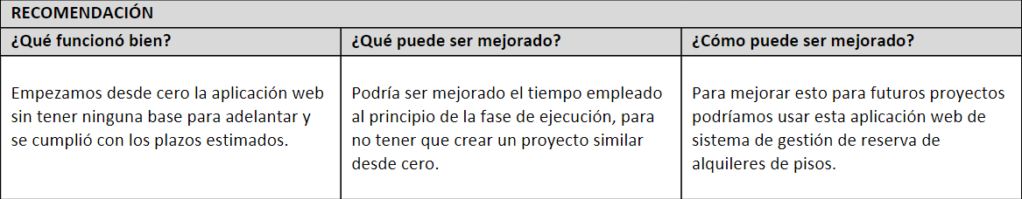
Resumen de lecciones aprendidas
Al realizar el proyecto desde cero y completarlo, nos dimos cuenta de que este mismo proyecto puede ser utilizado como base para futuros proyectos similares, lo que permitiría ahorrar tiempo y optimizar recursos.

Slide 18
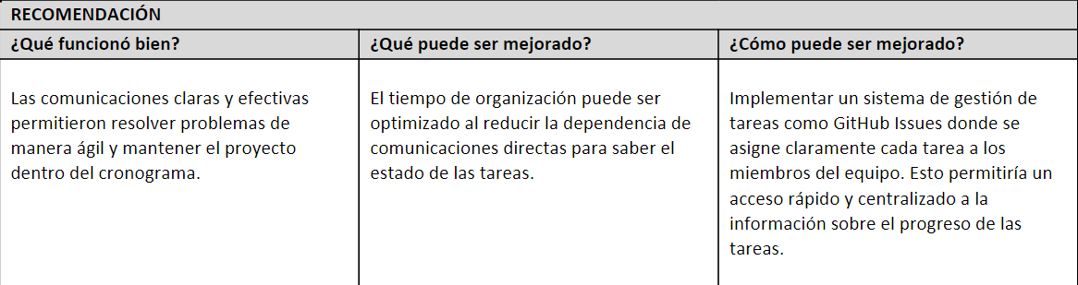
Resumen de lecciones aprendidas
Durante el desarrollo del proyecto, las comunicaciones entre los miembros del equipo han sido efectivas, lo que nos ha permitido solucionar problemas y organizarnos adecuadamente para cumplir con los plazos establecidos. Sin embargo, se ha identificado que el tiempo empleado en la organización podría optimizarse utilizando herramientas más estructuradas para asignar y rastrear tareas.

Slide 19
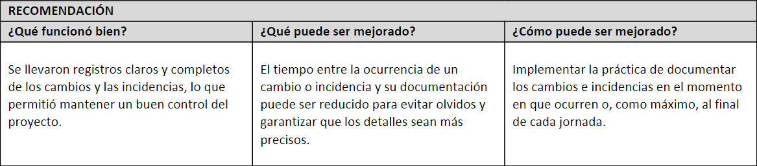
Resumen de lecciones aprendidas
Durante el proyecto, hemos llevado un registro adecuado de los cambios y las incidencias, lo que ha permitido mantener un buen seguimiento y tomar decisiones informadas. Sin embargo, la documentación de estos registros se ha realizado en algunos casos con cierto retraso, lo que podría ocasionar olvidos o pérdida de detalles importantes.

Slide 20
conclusiones
Conseguimos abordar todas las tareas planificadas sin pasarnos del presupuesto establecido.
La comunicación ha sido un área exitosa del equipo, lo que ha provocado en todo momento que cada miembro del equipo estuviese informado de cualquier aspecto del proyecto.

